Slide 1
毕设阶段讨论
20171120

Slide 2
目录
目标
设计方案
可行性分析
创新点

Slide 3
目标
实现iBGP的模型系统
集中处理平台
路由存储、策略管理、路由计算
输入信息：更新的路由信息（宣告或者撤销）
存储信息：
Adj-RIB-In、Loc-RIB、Adj-RIB-Out
每台路由器的配置文件（import filter、import attrs、export filter）、
输出信息：每台路由器向外宣告的路由信息
路由计算优化
Notes:
系统设计、总体流程、ibgp信息发送 + ibgp集中式控制平台、
方案+细节

Slide 4
导致域内路由器rib表不同的原因
Next-hop不同（next-hop-self）
ebgp收到路由，入站过滤之后修改属性
路由决策，传播
ibgp收到路由，入站过滤之后修改属性
路由决策，不传播

Slide 5
设计方案1
集中存储，优化存储
Ri收到一条update消息route1
经过Ri的input-filter
过滤掉，end
没有过滤掉，执行Ri的route-map
更新Ri的RIB-in，计算route1对应prefix的best-path
Best-path未变，end
Best-path改变，更新Ri的Loc-RIB；执行Ri的out filter:过滤掉，end；没有过滤掉，更新Adj-RIB-out，向外宣告【ebgp】
Route1作为最优路径，输入其他域内边界路由器
执行input-filter、route-map，更新自己的rib-in
Best-path-cal，更新自己的Loc-RIB
out-filter，更新RIB-out，向外宣告【ebgp】

Slide 6
可行性分析
传统思路
集中进行路由存储、策略管理和路由优化
和现有的BGP模式相同，保证正确性
解决
iBGP的全连接问题
全部路由，解决RR的震荡、环路等问题

Slide 7
创新点
路由信息不需要在域内传输
集中存储有优化空间

Slide 8
设计方案2
RIB-IN分路由器存储，统一进行路由计算
Ri收到一条update消息route1
经过各台路由器的input-filter
过滤掉，end
没有过滤掉，执行对应路由器的route-map
分别根据每台路由器的rib-in和route1’计算Best-path
未变，end
Best-path改变，更新对应路由器的rib-in，执行out filter。
过滤掉，end；
没有过滤掉，更新Adj-RIB-out，向外宣告【ebgp】
有没有必要存储Rib-out？【否】
断连后重连，邻居宣告所有的rib-out，可以通过configure
BGP配置的作用是什么？
流量工程、运营商的利益：方案2是否可以达到？
教育网的BGP配置复杂程度？都有哪些功能？

Slide 9
可行性分析
传统思路
集中进行路由存储、策略管理和路由优化
和现有的BGP模式相同，保证正确性
解决
iBGP的全连接问题
全部路由，解决RR的震荡、环路等问题

Slide 10
创新点
路由信息不需要在域内传输
集中存储优化
路由计算优化

Slide 11
其他工作
Quagga代码分析
真实拓扑测试

Slide 12
Update Message
当收到一个从peer过来的update报文
检查和peer之间的连接状态，是否为established
检查update报文某些区域长度是否符合要求
attr：通过bgp_attr_parse
nlris(nlri + afi 地址簇+ safi子地址簇)
bgp_nlri_parse_ip解析出来后，update或者withdraw
放入adj-RIB-In
前缀合法且入口过滤filter(deny\permit\dynamic)
计算最优路由，更新Loc-RIB
出口过滤：宣告，更新adj-RIB-Out
Notes:
http://www.h3c.com.cn/MiniSite/Technology_Circle/Net_Reptile/The_Tthree/Home/Catalog/201010/696832_97665_0.htm

Slide 13
Adj-RIB-In（bgp_adj_in）
数据
Peer(bgpd.h文件)
bgp：bgp_table(static routing config; routing info base)
Remote as、remote id
Local as、Local id
Next hop
Attr
Prefix、Next Hop、MED-multi exit disc、LocPrf、As path
Status codes（origin attribute）
A-aggregate、B-Best、E-ebgp、I-ibgp、L-local
Attr_extra：Weight等等
双向链表结构
Notes:
不管peer group，peer应该有packet接收和发送的buffer，peer还应该有一些port、ttl、desc等信息

Slide 14
Adj-RIB-Out（bgp_adj_out）
数据
Peer(bgpd.h文件)
bgp：bgp_table(static routing config; routing info base)
Remote as、remote id
Local as、Local id
Next hop
Attr
Prefix、Next Hop、MED-multi exit disc、LocPrf、As path
Status codes（origin attribute）
A-aggregate、B-Best、E-ebgp、I-ibgp、L-local
Attr_extra：Weight等等
bgp_advertise：prefix info、bgp info、双向链表结构
双向链表结构
Notes:
不管peer group，peer应该有packet接收和发送的buffer，peer还应该有一些port、ttl、desc等信息

Slide 15
Loc-RIB
Adj-RIB-In中的BGP_INFO_SELECTED路由

Slide 16
FIB
FIB更新
Bgp_zebra_announce
Zapi_ipv4_route
FIB放在stream buffer
Bgp_zebra_withdraw

Slide 17
Import Attrs
bgp_input_filter
Access_list_apply
Prefix_list_apply
As_list_apply
Bgp_input_modifier
Route_map_apply

Slide 18
Export Attrs
Output routing filter ORF
Prefix_list_apply（peer->orf_plist）
bgp_output_filter（bgp_announce_check调用）
Access_list_apply
Prefix_list_apply正则表达式
As_list_apply

Slide 19
Routing calculation
Bgp_info_cmp函数
Weight：选值大的，仅在单个路由器有效
Local preference：选值大的，域内有效
Static>aggregate>redistribute>剩余路由
As path 选短的
Origin code选小的：igp<egp<不完整路由
MED值选小的
Ebgp路由>iBGP路由
Igp metric选小的
两个ebgp路由优先选择最老的路由
选择router-id更低的路由
选择邻居ip地址最小的路由
Notes:
CCNP ROUTE 423页

Slide 20
plan
Example
8个node，4个ibgp，4个ebgp
配置bgp config
查看update信息包含哪些内容
查看fib表和rib表项
手动模拟过滤和路由计算【一张大表的情况下】
设计模型
路由表项+策略：倾向用数据库保存，清晰
Update信息和配置文件：json格式输入

Slide 21
open
Version
My asn
Hold time
Bgp identifier
Option
Capability
Multiprotocol： AFI（ipv4）+SAFI（Unicast），reserved
Route refresh：type
Support for 4-octet AS number：type 、AS number
Graceful restart capability

Slide 22
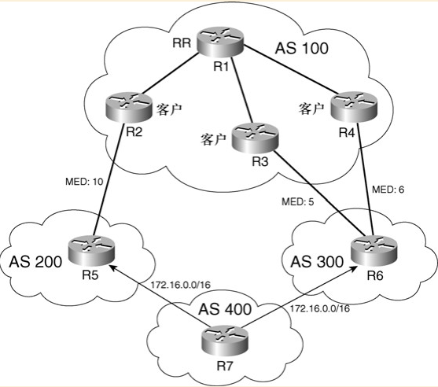
拓扑设计：
RR的话会震荡，iBGP：100里面的4个路由器全连接

Slide 23
初步测试
iBGP宣告
Update消息
RIB表变化
举例
R4向外宣告路由192.167.1.0/24
查看R1、R2和R4的路由表，nexthop是R4向外宣告的地址

Slide 24
配置文件

Slide 25
暂存的创新点
全连接，从n^2到n
Adj-RIB-In仅存储一份
路由计算优化

Slide 26
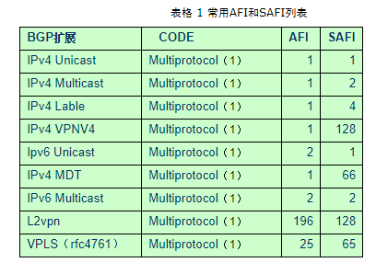
附录：地址簇和子地址簇

